Slide 1
LẬP TRÌNH PYTHON
(CƠ BẢN)

Slide 2
Nội dung bài học
Giới thiệu khái quát về Python
Hiện trạng sử dụng Python làm ngôn ngữ đào tạo trên thế giới
Công cụ lập trình Python
Kết luận

Slide 3
1.Giới thiệu khái quát về Python
Python là một ngôn ngữ lập trình năng động với nhiều tính năng được sử dụng trong một loạt các ứng dụng.
Cú pháp rất trong sáng, dễ đọc
Hướng đối tượng
Hoàn toàn mô-đun hóa
Kiểu dữ liệu động ở mức rất cao
Các thư viện chuẩn và các mô-đun ngoài bao quát hầu như mọi việc
Phần mở rộng và mô-đun dễ dàng viết trong C, C++, Jython, IronPython
Python mạnh mẽ và thực hiện nhanh
Machine learning

Slide 4
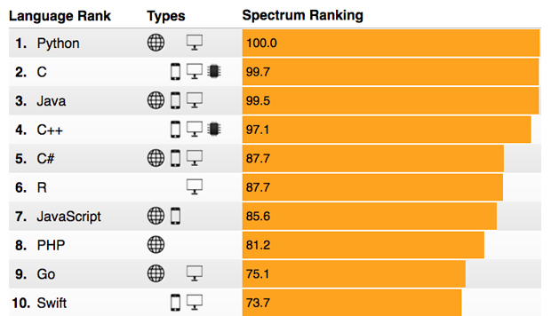
2. Hiện trạng sử dụng Python

Slide 5
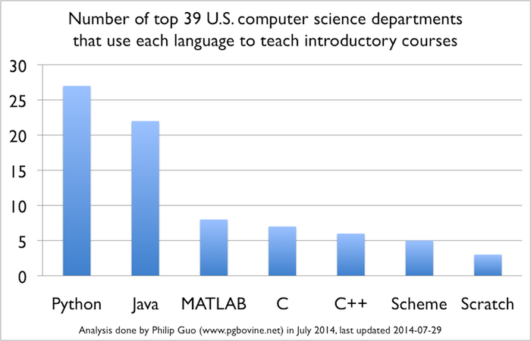
2. Hiện trạng sử dụng Python

Slide 6
3. Các công cụ lập trình Python
Notepad
IDLE (Python 3.5 64-bit)
Eclipse
Visual Code
PyCharm

Slide 7
4. Kết luận
Python là 1 ngôn ngữ lập trình đơn giản, nhưng mạnh mẽ và được trang bị những tính năng rất thích hợp cho việc xử lý dữ liệu dạng ngôn ngữ học. Ta có thể download và cài đặt python một cách hoàn toàn miễn phí tại http://www.python.org .
Python cũng là 1 ngôn ngữ hướng đối tượng, và cũng đồng thời là 1 ngôn ngữ động, nó được trang bị những thư viện tiêu chuẩn khổng lồ : từ web, xử lý số học, đến cả lập trình đồ hoạ, machine learning. Python được sử dụng rộng rãi trong sản xuất, khoa học, hay giáo dục và ngày càng trở nên phổ biến và hoàn thiện.

Slide 8
Hey! Coding is easy!
END

